Slide 1
TRƯỜNG TH ĐẠI ĐỒNG
CHÀO MỪNG CÁC EM HỌC SINH ĐẾN VỚI
MÔN: TIN HỌC LỚP 5
Giáo viên:
Năm học: 2024 - 2025

Slide 2
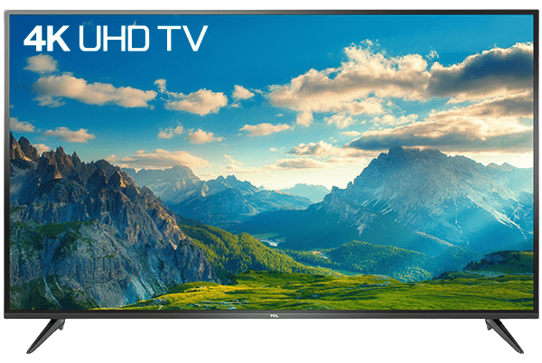

Slide 3
CHỦ ĐỀ 4. ĐẠO ĐỨC, PHÁP LUẬT VÀ VĂN HÓA TRONG MÔI TRƯỜNG SỐ
BÀI 5: BẢN QUYỀN NỘI DUNG THÔNG TIN
(TIẾT 1)

Slide 4
BÀI 5: BẢN QUYỀN NỘI DUNG THÔNG TIN
(TIẾT 1)
Định dạng được kiểu chữ, màu chữ, cỡ chữ cho văn bản trên trang chiếu.
MỤC TIÊU
Tạo được tệp trình chiếu có sử dụng công cụ gạch đầu dòng.

Slide 5
Khởi động
Các bạn học sinh lớp 5A làm báo tường chào mừng ngày Nhà giáo Việt Nam. Trong tờ báo tường, nhiều nội dung thông tin như bài thơ, bài viết, hình ảnh,... được các bạn tự sáng tác hoặc sưu tầm để thể hiện tình cảm của mình tới các thầy cô giáo.
Chúng ta hãy cùng tìm hiểu để biết các bạn lớp 5A đã sử dụng nội dung thông tin như thế nào nhé

Slide 6
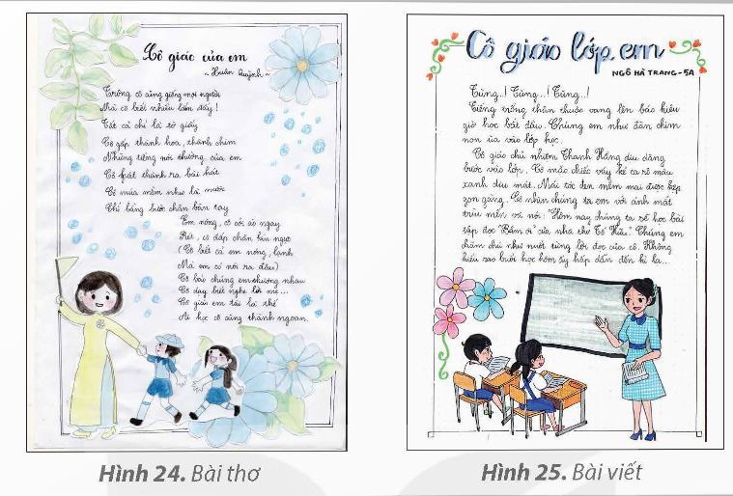
Hoạt động 1:
Tác giả là ai?
1. Bài thơ trong Hình 24 là của ai? Bài thơ trong Hình 25 là của ai?
2. Theo em, tại sao phải ghi rõ tên tác giả?
1. Hình 24 là bài thơ của nhà thơ Xuân Quỳnh, hình 25 là bài viết của bạn Ngô Hà Trang
2. Phải ghi rõ tên tác giả để thể hiện sự tôn trọng đối với tác giả. Bên cạnh đó, phải xin phép tác giả trước khi sử dụng nội dung của người đó.

Slide 7
1. Bản quyền nội dung thông tin
Nội dung thông tin được thể hiện dưới dạng văn bản, hình ảnh, âm thanh hay đa phương tiện,... Tác giả (cá nhân hoặc tổ chức sở hữu nội dung thông tin) có quyền cho phép hoặc không cho phép người khác sử dụng nội dung thông tin của mình

Slide 8
• Bản quyền nội dung thông tin là quyền của tác giả cho phép hoặc không cho phép người khác sử dụng nội dung thông tin.
• Chỉ được sử dụng nội dung thông tin khi được phép.
Hãy chọn phát biểu Sai:
A. Tác giả có quyền cho phép người khác sử dụng nội dung thông tin của mình.
B. Tác giả có quyền không cho phép người khác sử dụng nội dung thông tin của mình..
C. Nội dung thông tin được thể hiện dưới dạng văn bản, hình ảnh, âm thanh hay đa phương tiện,... .
D. Nội dung thông tin phải gồm đầy đủ các dạng văn bản, hình ảnh, âm thanh.

Slide 9
2. Truy cập và bảo mật nội dung thông tin
Khi sử dụng thông tin của người khác, cần có sự cho phép và trích dẫn nguồn đầy đủ.
Ví dụ, khi chia sẻ bài thơ sưu tầm, cần ghi rõ tác giả hoặc ghi "sưu tầm" nếu không biết tác giả. Nếu tái hiện nội dung bằng ngôn ngữ riêng, vẫn cần ghi nguồn, ví dụ "phỏng theo truyện Rùa và Thỏ".
Truy cập thông tin của người khác mà không được phép là vi phạm đạo đức.
Trong quá trình sáng tạo, tác giả cần bảo vệ thông tin và công khai thông tin bản quyền trên sản phẩm, như ghi tên tác giả hoặc đăng ký bản quyền.
Hình 26: Thông tin bản quyền sách giáo khoa của Nhà xuất bản Giáo dục Việt Nam

Slide 10
• Khi sử dụng nội dung thông tin cần được cho phép và ghi rõ nguồn.
• Trong quá trình tạo ra nội dung thông tin, cần có ý thức giữ gìn, bảo mật thông tin.
• Tác giả có thể ghi tên hoặc đăng kí bản quyền để bảo vệ quyền tác giả đối với nội dung thông tin.
Ghép mỗi tình huống ở cột bên trái với một cách ghi nguồn thông tin ở cột bên phải sao cho phù hợp:
Đáp án : 1 - b, 2 – c, 3 - a

Slide 11
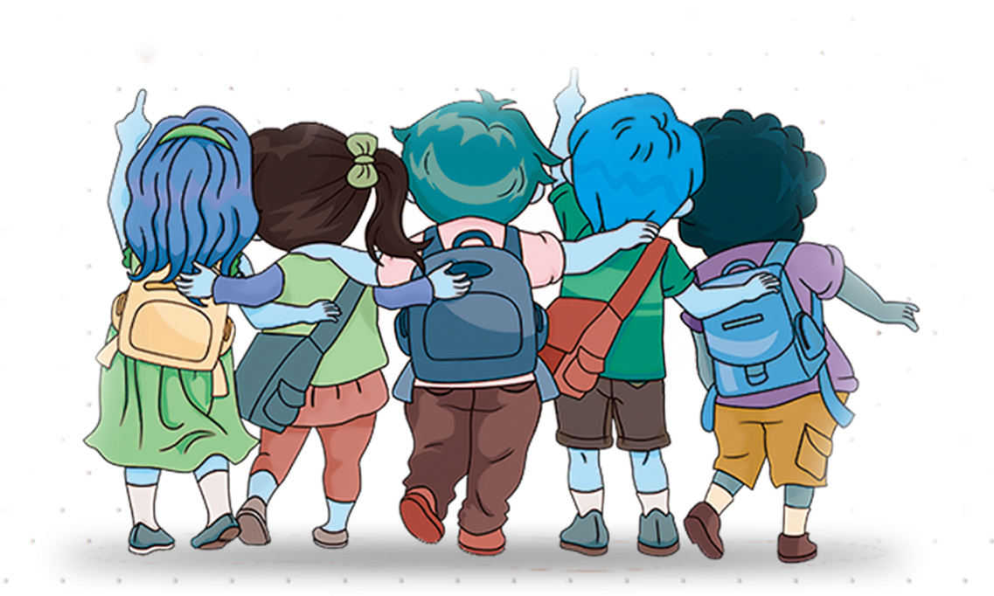
GAME
BÓNG BAY
PLAY

Slide 12
GAME
BÓNG BAY
Khi sử dụng một bài hát không rõ tên tác giả, em sẽ ghi nguồn như thế nào?
A. Sưu tầm.
B. Tác giả: Không rõ.
C. Người sưu tầm: Tên em.
D. Không ghi nguồn
HẾT GIỜ
1
2
3
4
5
Start
A
D
B
C

Slide 13
GAME
BÓNG BAY
Em đồng tình với tình huống nào sau đây?
A. Nghe người khác nói chuyện riêng.
D. Tự ý xem vở bài tập của bạn khác.
B. Xin phép trước khi chia sẻ hình ảnh của người khác.
C. Thay đổi thông tin tác giả khi ghi nguồn thông tin.
HẾT GIỜ
1
4
2
3
5
Start
A
D
B
C

Slide 14
GAME
BÓNG BAY
Em không đồng tình với tình huống nào sau đây?
B. Xin phép trước khi xem vở của bạn.
A. Sử dụng những thông tin đã qua kiểm chứng, có bản quyền.
D. Không chia sẻ thông tin cá nhân với người lạ.
C. Bàn luận về chuyện riêng của người khác.
5
HẾT GIỜ
1
2
3
4
Start
A
D
B
C

Slide 15
Chúc mừng các em!

